Slide 1
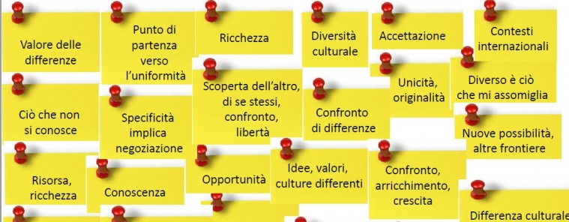
Diversity Management
Davide Bizjak, 16/04/2025
Università degli Studi di Napoli Federico II
davbiz@unina.it

Slide 2
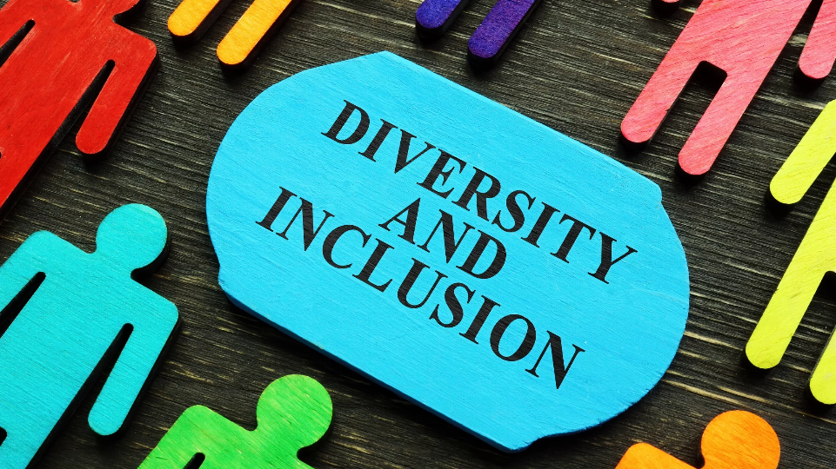
Agenda degli argomenti
Definizioni
Strategia
Individuo

Slide 3
Definizione di Diversity Management (DM)
Il Diversity Management (DM) è una modalità gestionale con cui le organizzazioni affrontano le differenze umane e rappresenta un percorso di cambiamento verso una cultura della diversità.
Tale riflessione è utile sia a chi è chiamato a promuovere e gestire processi di trasformazione che hanno come obiettivo la gestione delle diversità, sia a chi è coinvolto in prima persona. La lezione è strutturata in tre parti:
nella prima si illustra il concetto di diversità e i significati con cui possono declinarsi nelle organizzazioni e si introduce il DM nella letteratura organizzativa
Nella seconda, si analizzano le fasi, le leve e le politiche di DM, secondo diverse prospettive.
Nella terza, si illustrano i concetti di inclusione e di genere.

Slide 4
Affrontare la diversità
La diversità può essere definita come una caratteristica di un gruppo di persone in cui esistono delle differenze rispetto a una o più dimensioni rilevanti, come ad esempio il sesso, l’età, la razza.
La diversità è intesa anche come caratteristica individuale, perché ogni persona è portatrice di un’identità sociale fatta di conoscenze, personalità, valori, stili cognitivi e comportamentali che la spingono a lavorare in un certo modo.
La diversità è intesa come realtà della società, come “altro da sé”, per cui ogni persona può dispiegare uno spettro ampio di abilità e comportamenti. Ciò porta a ragionare su possibili modalità di lavoro che non si limitino a rispettare le diversità, ma ricerchino sui talenti innati della persona, intesa come essere unico e irripetibile, le migliori opportunità per un effettivo sviluppo.

Slide 5
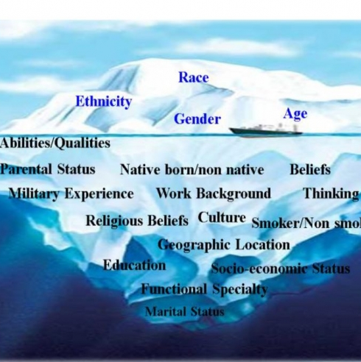
Un approccio estensivo al concetto di diversità
Le diversità si individuano in primarie e secondarie. Negli studi organizzativi esiste un dibattito su cosa debba essere messo sotto il cappello della diversità.
Si discute tra un approccio circoscritto solo a variabili di diversità facilmente misurabili e la tendenza ad interpretare, invece, in maniera ampia e qualitativa il concetto. Noi ci focalizziamo su un approccio estensivo, che non tiene conto solo di criteri demografico-sociali visibili (sesso, età, razza), ma anche di criteri identitari-affettivi, meno visibili (orientamento sessuale, identità di genere, religione, contratto di lavoro, ecc.).
Parlare di diversità non vuol dire assicurare diritti e uguaglianza a tutti, ma vuol dire discutere di equità: “One size doesn’t fit all!”; così da offrire a ciascuno gli strumenti più idonei per lavorare e valorizzarsi nelle proprie differenze, escludendo qualsiasi forma precostituita di vantaggio o svantaggio.

Slide 6
Il Diversity Management nelle organizzazioni moderne
Il DM nasce dalla consapevolezza dell’esistenza nelle organizzazioni di un mosaico di differenze visibili e invisibili che influenzano gli atteggiamenti, i comportamenti, i valori e il modo di lavorare delle persone a tutti i livelli della gerarchia. È lo sviluppo attivo e cosciente di un processo manageriale lungimirante, una leva strategica orientata al valore di accettazione delle differenze, e uso di alcune differenze e somiglianze come potenziale dell’organizzazione, un processo che crea valore aggiunto per il raggiungimento degli obiettivi organizzativi.
Il DM si compone di un eterogeneo insieme di strategie finalizzate a valorizzare i talenti e a modificare i processi di reclutamento e selezione, formazione e valutazione dei lavoratori che sono espressione delle diversità presenti nella società. La convinzione è che mettere al centro delle politiche aziendali le diversità crei innovazione e creatività.

Slide 7
Dove nasce il Diversity Management
L’approccio alla gestione delle diversità rappresenta l’esito di un cammino che ha avuto inizio negli USA negli anni ‘60, quando irrompe sulla scena sociale e politica il Civil Rights Movement che eleva il tema della diversità a questione centrale e dà avvio alle politiche di affermative action.
Il termine “Diversity Management” nasce negli USA nel 1987, quando lo Hudson Institute (think tank che si occupa di sicurezza globale, sviluppo e libertà), pubblicò la relazione Workforce 2000, che informava i nordamericani che entro l’anno 2000 la forza lavoro sarebbe stata afro-americana e ispanica, donna e appartenente ad altri gruppi minoritari.
Questa notizia sorprese molti uomini d’affari americani che, allarmati, iniziarono a porsi il problema di modificare gli approcci gestionali delle loro aziende al fine di valorizzare e trattenere i propri talenti, appartenenti a razze, religioni, etnie differenti.

Slide 8
Il Diversity Management in Europa e in Italia
Il DM approda nel contesto europeo negli anni '90 in seguito a spinte provenienti dall'opinione pubblica e dalla Commissione Europea nel sostenere misure di contrasto alle discriminazioni e dalla risonanza del fenomeno all’interno delle aziende multinazionali che, a partire dal modello americano, cominciano ad adottare tale strategia anche in Europa.
L'aumentata presenza femminile nel mercato del lavoro, la presenza sempre più diffusa di persone proveniente da paesi e razze diverse, l'allungamento della vita media spingono anche l'Italia nel 2009 a dotarsi di una "Carta per le pari opportunità e l'uguaglianza". Ad oggi, le esperienze italiane sono per lo più circoscritte a imprese di grandi dimensioni e a multinazionali nelle quali le strategie aziendali rispondono alle politiche del paese di origine.

Slide 9
Differenza tra Azioni Positive e Diversity Management
Le azioni positive sono misure tese ad accrescere la rappresentatività nella forza lavoro di particolari gruppi sotto-rappresentati, come ad esempio le donne (ad esempio la legge 20/2011 Golfo Mosca sulle "quote rosa") e a rimediare o impedire stereotipi, pregiudizi e discriminazioni (ad esempio le leggi sul reclutamento delle persone con diverse abilità).
L'idea di base è tutelare i diritti di tutte le persone nei luoghi di lavoro. Hanno obiettivi specifici e un'azione temporanea: una volta che l'equilibrio in termini di rappresentanza e uguaglianza è stato raggiunto, vengono meno. Rappresentano il trampolino per dar vita a programmi di gestione differenziata delle diversità, ma da sole non bastano.
Di contro, il DM è messo in atto per migliorare le performance individuali e organizzative, inquadrando il concetto da più punti di vista e sono focalizzati sullo sviluppo delle abilità delle persone nel saper lavorare insieme.

Slide 10
Differenza tra Azioni Positive e Diversity Management
Le azioni positive sono misure tese ad accrescere la rappresentatività nella forza lavoro di particolari gruppi sotto-rappresentati, come ad esempio le donne (ad esempio la legge 20/2011 Golfo Mosca sulle "quote rosa") e a rimediare o impedire stereotipi, pregiudizi e discriminazioni (ad esempio le leggi sul reclutamento delle persone con diverse abilità).
L'idea di base è tutelare i diritti di tutte le persone nei luoghi di lavoro. Hanno obiettivi specifici e un'azione temporanea: una volta che l'equilibrio in termini di rappresentanza e uguaglianza è stato raggiunto, vengono meno. Rappresentano il trampolino per dar vita a programmi di gestione differenziata delle diversità, ma da sole non bastano.
Di contro, il DM è messo in atto per migliorare le performance individuali e organizzative, inquadrando il concetto da più punti di vista e sono focalizzati sullo sviluppo delle abilità delle persone nel saper lavorare insieme.

Slide 11
La strategia

Slide 12
Opportunità e benefici del Diversity Management
Alle aziende spetta scegliere se gestire le proprie persone attraverso processi indifferenziati e standardizzati oppure adoperarsi per integrarle al meglio e gestire le diversità in modo differenziato, efficace, efficiente ed equo, così da:
attrarre e trattenere i talenti in un mercato del lavoro sempre più eterogeneo;
migliorare la motivazione;
diminuire i costi di turnover e quelli legati a contenziosi;
dar vita ad attività finalizzate al miglioramento della reputazione delle organizzazioni, fornire più efficacemente servizi a mercati caratterizzati da livelli di complessità crescente;
diverse customer versus diverse workforce;
aumentare le capacità di apprendimento organizzativo;
incrementare la flessibilità organizzativa in un contesto ambientale turbolento (diversi contratti di lavoro); ottenere migliori risultati economici e migliori performance individuali e di gruppo

Slide 13
Il monitoraggio del processo integrato
Pur aspettandosi dei risultati nel lungo periodo, è necessario valutare periodicamente le singole azioni di DM intraprese durante l'anno. Queste infatti sono il frutto di una specifica linea di azione a livello di progetto e valutarne l'efficacia attraverso la misurazione del KPI (Key Performance Index) consente sia di poter comunicare i risultati dell'operazione agli stakeholder interni ed esterni, sia di poter pianificare una eventuale ripetibilità di quella specifica operazione.
Gli strumenti di monitoraggio possono essere sia quantitativi (assenteismo, turnover, denunce per mobbing, varietà della demografia aziendale), sia di tipo qualitativo (audit interni, valutazioni dei clienti).

Slide 14
Alcune questioni potenzialmente problematiche
I benefici vanno controbilanciati con aspetti di cui tenere conto e che comprendono:
costi del cambiamento e di coesione intra-gruppo;
resistenze al cambiamento;
rischi di discriminazione alla rovescia; demotivazione da parte dei gruppi di minoranza;
criticità connesse al rispetto degli obblighi previsti per persone di altre religioni (ad esempio l’ancoraggio alle festività cattoliche);
gestire i tempi di lavoro e familiari e le carriere;
definire sistemi di valutazione differenziati;
difficoltà nella selezione e nella retention di persone appartenenti a gruppi minoritari;
insufficiente conoscenza della lingua, forza fisica e/o insufficiente capacità di imparare e ricordare;
potenziali reazioni negative della clientela verso specifici gruppi etnici, religiosi, ecc.;
il ruolo dei sindacati nell’accettare elementi di differenza che possono aprire la strada a eccezioni in termini gestionali.

Slide 15
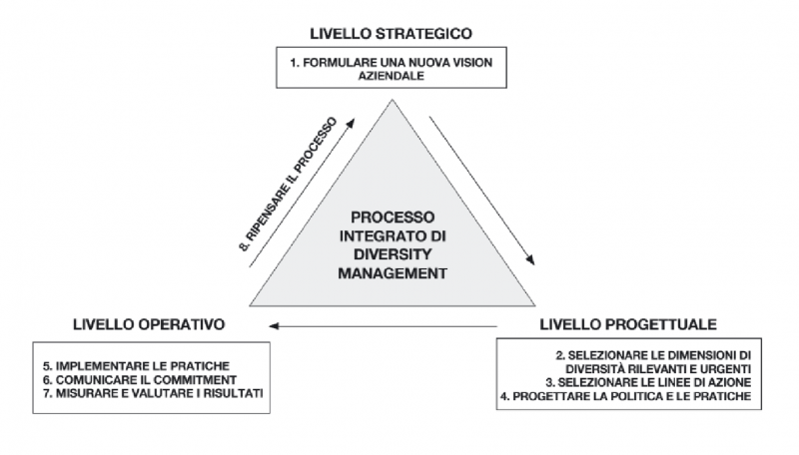
Un processo integrato di Diversity Management
Al fine di poter illustrare quali sono le fasi, le leve e le politiche di Diversity Management nelle organizzazioni, nelle prossime slide si illustreranno le fasi di un processo integrato alla gestione della diversità in azienda. Regolamenti e buone pratiche, se considerate come un unicum, non collegate dal vertice strategico fino al nucleo operativo, potrebbero non essere sufficienti a gestire la diversità se non supportate da un approccio che integri un livello strategico, un livello progettuale e un livello operativo.

Slide 16
Un processo integrato di Diversity Management
A livello strategico, si rende necessaria la formulazione di una nuova vision, che tenga conto dei valori fondanti di una equa e inclusiva gestione della diversità. Al fine di poter riformulare la vision, è necessario sia introdurre valori tipici del Diversity Management, sia verificare che gli elementi della vision esistenti non siano di ostacolo alla valorizzazione delle diversità, oltre a comprendere quali sono le motivazioni che spingono l'organizzazione a lavorare sul Diversity Management.

Slide 17
Un processo integrato di Diversity Management
A livello progettuale, l'obiettivo è quello di individuare sia un ordine di priorità tra le dimensioni di diversità ritenute rilevanti e urgenti, sia di stabilire le azioni da intraprendere per poter valorizzare maggiormente le linee di azione prescelte. Ciò può avvenire anche attraverso degli audit interni per indagare anche la discriminazione percepita. Il livello progettuale, inteso come intermedio tra quello strategico e quello operativo, consente di mediare tra l'astrazione dei valori di una vision e l'applicazione indiscriminata di strumenti e pratiche senza aver condotto una adeguata valutazione della fattibilità e delle urgenze di una singola azienda.

Slide 18
Un processo integrato di Diversity Management
A livello operativo, ciò che è stato progettato (derivante a sua volta dalla vision aziendale) trova applicazione nella quotidianità dell'organizzazione. I manager di linea sono i primi responsabili di questa implementazione, poiché si assicurano che tutti seguano le direttive progettate in precedenza. Inoltre questi ultimi sono responsabili, agiscono come corpo intermedio sia nell'implementazione delle direttive di Diversity Management, sia nella fase successiva: quella di monitoraggio e di comunicazione delle azioni intraprese.

Slide 19
Gli effetti dell'approccio integrato
Quali potrebbero essere i risultati dell'implementazione di politiche di DM nelle organizzazioni? Questa domanda guida sia gli studiosi che i manager per comprendere come le politiche e le pratiche di DM possano contribuire alla costruzione di un ambiente più inclusivo, con un basso livello di discriminazione, che tenga conto della diversità come elemento valorizzante e non come fattore escludente dalle attività dell'impresa.
Gli effetti (di tipo simbolico, cognitivo, comunicativo e affettivo) sono visibili a tutti i livelli dell'azione organizzativa: individuo, gruppo, azienda, network.

Slide 20
L’individuo
https://www.youtube.com/watch?v=nvMBd8OLdCQ

Slide 21
Diversity Management. Valorizzazione dell'individuo
Gli effetti benefici sugli individui di politiche di Diversity Management impattano su molti aspetti della vita organizzativa. I risultati attesi infatti non riguardano soltanto le performance economiche, ma possono comprendere moltissimi aspetti che contribuiscono al benessere dell'individuo all'interno delle organizzazioni. Riguardano infatti la motivazione, la creatività, una partecipazione più attiva alla attività di team, un più alto livello di commitment, una maggiore propensione a comportamenti di cittadinanza organizzativa, e non ultima una maggiore produttività.
Le performance non economiche non sono secondarie nella prospettiva organizzativa. Consentono infatti all'impresa di poter trattenere e valorizzare risorse che possono essere fonte di vantaggio competitivo.

Slide 22
The Business Case for Diversity
L'approccio di tipo mainstream, che vede la diversità come una risorsa da gestire/scambiare all'interno dell'organizzazione, prevede l'apprezzamento di migliori risultati in termini di performance economiche in presenza di politiche e pratiche di Diversity Management. Questa idea, che in letteratura viene etichettata come the business case for diversity, ha convinto molte aziende a dotarsi di consulenti e manager dediti all'efficientamento dei processi di gestione della diversità.
Ad oggi gli studi hanno comunque mostrato risultati contraddittori rispetto all'effettiva capacità del DM di favorire risultati economici. Infatti, se da una parte la presenza di pratiche di DM favorisce maggiori profitti solo in presenza di maggiore innovazione tecnologiche e condizioni di mercato favorevoli, dall'altra la sola gestione demografica (quindi di numero di persone rappresentative di differenze) ha condotto anche a risultati negativi.

Slide 23
Un approccio politico
Analizzare le differenze presenti nell'organizzazione e popolare di pratiche di Diversity le aziende non è sufficiente per poter realizzare pienamente i principi DM. Secondo studi ben consolidati nella letteratura (Lorbiecki e Jack, 2000), un approccio politico al DM corrisponde all'introduzione della filosofia dell'inclusione, che viene considerata come una valida alternativa alle azioni positive, che raggiungono sì risultati più velocemente, ma con minore sostenibilità nel tempo.
L'inclusione fa riferimento alla rimozione degli ostacoli alla partecipazione degli individui alla vita dell'organizzazione, sia nei momenti formali (processi decisionali, risoluzione di interdipendenze), che in quelli informali (momenti di aggregazione e ritrovi al di fuori del luogo di lavoro).

Slide 24
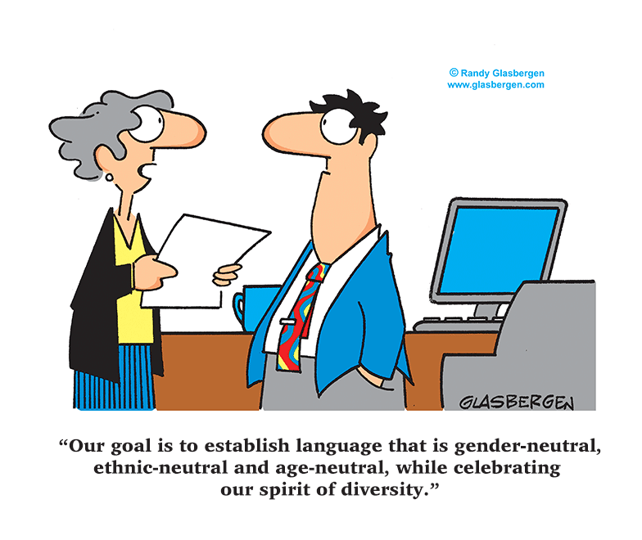
Diversity Management e Critical Management Studies
In contrasto ad una rappresentazione del Diversity Management che bilancia una corretta implementazione di "buone pratiche" ad altrettanti risultati di tipo economico e organizzativo, i CMS si sono focalizzati sull'individuare i limiti e le contraddizioni del Diversity Management rispetto ai valori di equità, inclusività e non discriminazione, che si trovano alla base del DM e che guidano tutti i principi cardine illustrati nelle slide precedenti. In questo senso il DM rappresenterebbe addirittura un modo per enfatizzare le differenze tra individui e generare quindi episodi di discriminazione informale, cioè comportamenti e pratiche che derivano dall'applicazione dei principi del DM ma che possono risultare comunque escludenti e discriminatori.

Slide 25
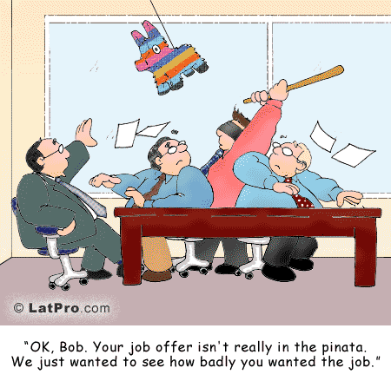
Critical Management Studies e Diversity Management
Secondo l'approccio dei CMS, persino l'enfasi sulle differenze può avere effetti di categorizzazione sociale. Infatti, se da una parte il DM ha l'obiettivo di generare equità attraverso la valorizzazione delle differenze individuali, dall'altra potrebbe favorire l'emersione di differenze che non avevano generato criticità fino al momento in cui il DM non ha fatto la propria comparsa nell'organizzazione. Inoltre, gli studiosi critical pongono l'accento sulla possibilità che le imprese possano praticare il DM soltanto come mezzo per ottenere una rappresentazione sociale positiva. Questa finalità di natura utilitaristica finisce per erodere progressivamente l'efficacia delle politiche di DM, trasformandole in mere operazioni di white washing.

Slide 26
Critical Management Studies e Diversity Management
Secondo l'approccio dei CMS, persino l'enfasi sulle differenze può avere effetti di categorizzazione sociale. Infatti, se da una parte il DM ha l'obiettivo di generare equità attraverso la valorizzazione delle differenze individuali, dall'altra potrebbe favorire l'emersione di differenze che non avevano generato criticità fino al momento in cui il DM non ha fatto la propria comparsa nell'organizzazione. Inoltre, gli studiosi critical pongono l'accento sulla possibilità che le imprese possano praticare il DM soltanto come mezzo per ottenere una rappresentazione sociale positiva. Questa finalità di natura utilitaristica finisce per erodere progressivamente l'efficacia delle politiche di DM, trasformandole in mere operazioni di white washing.

Slide 27
Un approccio politico
L'inclusione organizzativa è considerata in anni recenti come la sfida della diversità (Sabharwal, 2014), tale da superare o sostituire il concetto stesso di diversità. Si ritiene infatti che i limiti impliciti del concetto di diversità prevedano un approccio di tipo esclusivamente demografico, popolando l'organizzazione di persone rappresentative di specifiche diversità, che non tengano conto però di come le persone vivono e sentono l'organizzazione di cui sono parte.
L'inclusione, d'altro canto, si concentra sulla rimozione degli ostacoli alla piena partecipazione dell'individuo, proponendo un metodo tanto astratto quanto universale; rendendo il concetto di diversità superabile.

Slide 28
L'inclusione organizzativa. Appartenenza e unicità
Possiamo considerare un'organizzazione come più o meno inclusiva a seconda del grado di percezione che un individuo ha di essere o meno un membro stimato del gruppo membro stimato del gruppo. L'inclusione rappresenta in questo senso il risultato della dialettica tra il bisogno di appartenenza e il bisogno di unicità (Shore et al., 2011):
appartenenza. Bisogno di stabilire e mantenere relazioni interpersonali forti e stabili nel tempo;
unicità. Desiderio di mantenere un differenziato e peculiare senso di sè e delle proprie diversità.

Slide 29
L'inclusione organizzativa. La prospettiva dell'integrazione/apprendimento
La visione appena proposta di inclusione organizzativa ha come vertice di osservazione il gruppo di lavoro. Infatti, molto più che l'organizzazione in sé, è il gruppo di lavoro ad essere potenziale fonte di esclusione.
La prospettiva integrazione/apprendimento prevede che il gruppo rappresenti una "varietà demografica", che tenga conto delle diversità più o meno visibili, che il gruppo sia in grado di riconoscere e condividere le diversità dei propri membri, e che infine sia in grado di valorizzare quella diversità, favorendo così una dialettica virtuosa tra appartenenza e unicità.

Slide 30
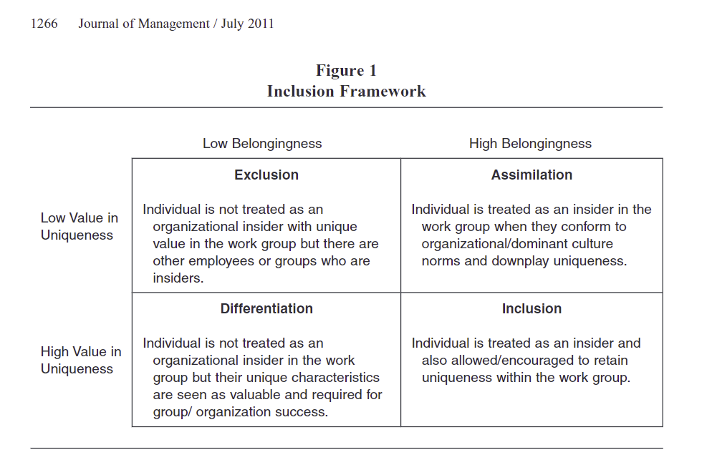
L'inclusione organizzativa. La prospettiva dell'integrazione/apprendimento

Slide 31
Quattro approcci in letteratura di DM
Approccio demografico:
Massima varietà possibile al fine di migliorare il commitment
degli individui – azioni positive
Approccio economico:
The business case for diversity
Approccio critical:
The critical management studies
Approccio politico:
Introduzione del concetto di inclusione come rimozione degli ostacoli alla piena realizzazione dell’individuo

